Slide 1
Laravel 모듈 개발 (사용자 모듈)
현수룡 연구원

Slide 2
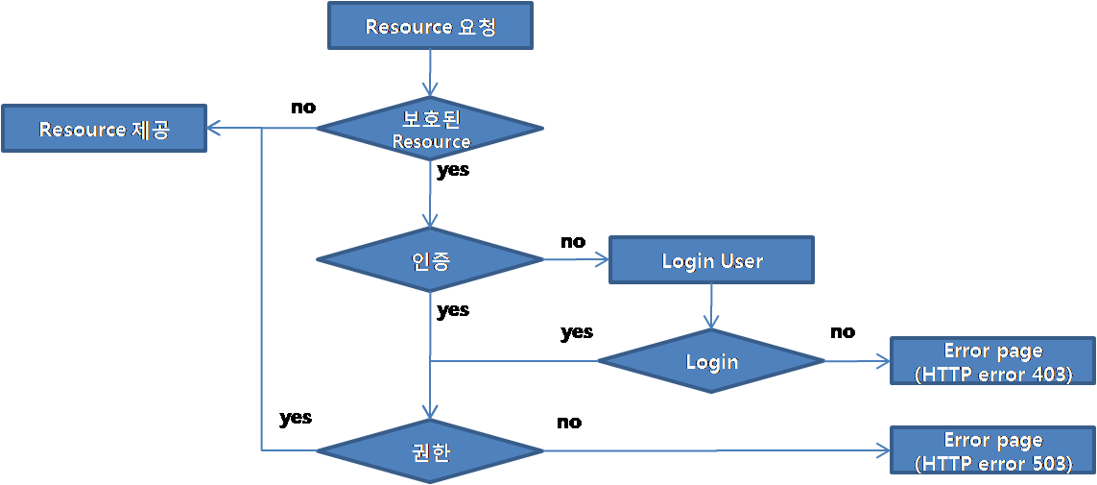
사용자 인증/권한
개요 : 시스템 사용자에게 사용권한을 부여하기 위해 권한을 정의하고, 관리한다.
인증절차
https://www.egovframe.go.kr/wiki/doku.php?id=egovframework:rte:fdl:server_security:architecture

Slide 3
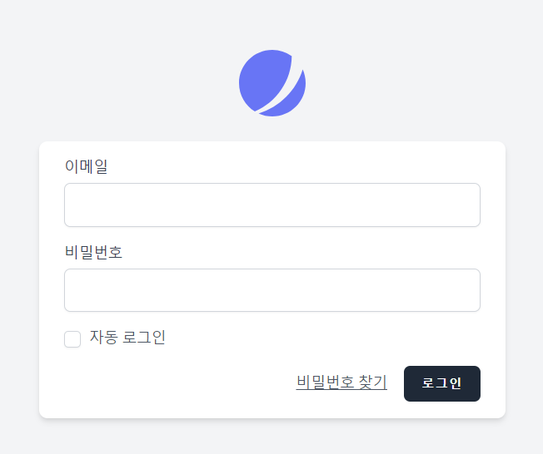
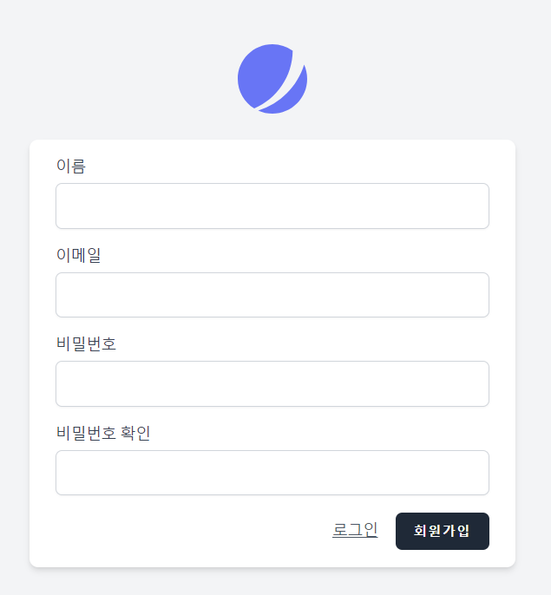
사용자 인증/권한
Laravel 공식 패키지인 Jetstream(sanctum+fortify)에 내장된 인증 시스템 사용
Sanctum : 토큰기반 인증
Fortify : 세션기반 인증

Slide 4
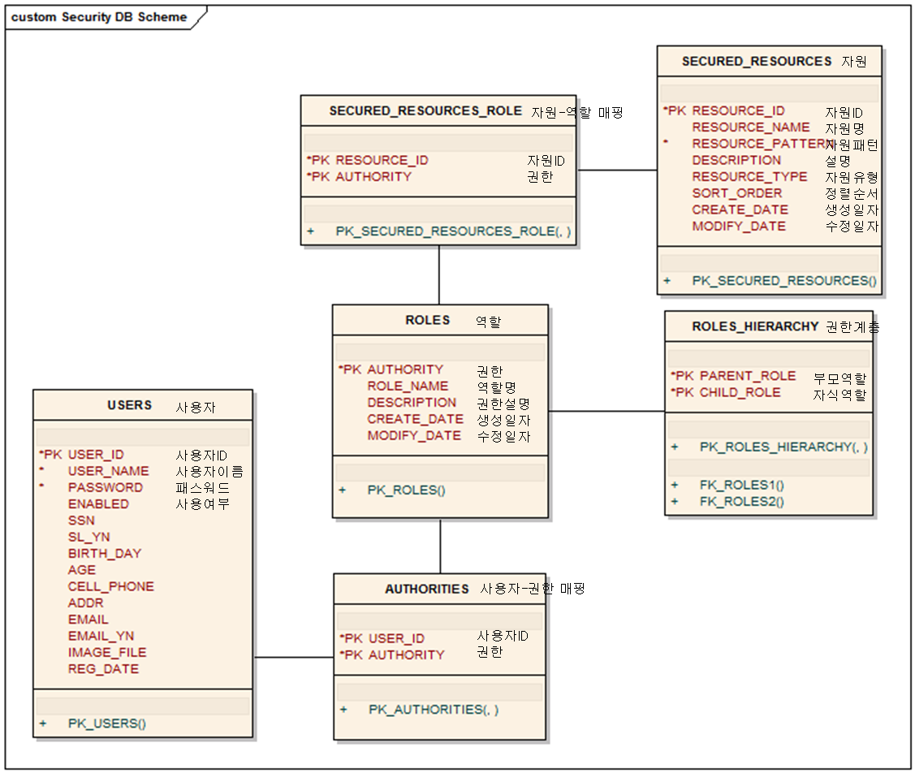
사용자 인증/권한
Gate / policy 사용
인증

